Slide 1
Фразеологизмы

Slide 4
Налево пойдешь – ни зги не увидишь, Направо пойдешь – всю жизнь будешь бить баклуши, Прямо пойдешь - через версту с гаком на теремок набредешь.

Slide 5
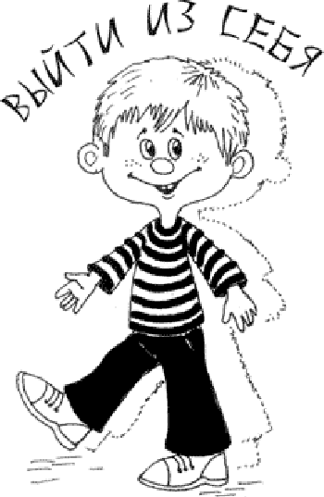
Фразеологизмы

Slide 6
Она любит есть до отвала и не обидится, если вы будете поливать её грязью.

Slide 7
Он бывает в овечьей шкуре и не только от горя воет на луну

Slide 8
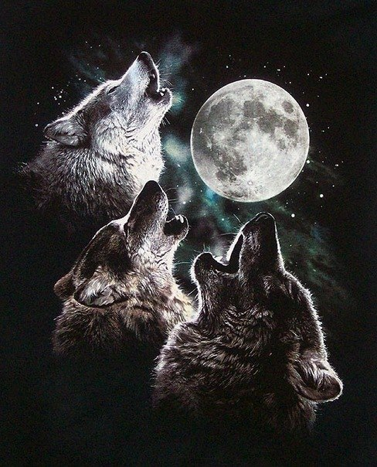
Запишем в тетради:
волк в овечьей шкуре выть на луну

Slide 9
Про него говорят, что он наступил на ухо всем, кто не имеет музыкального слуха.

Slide 10
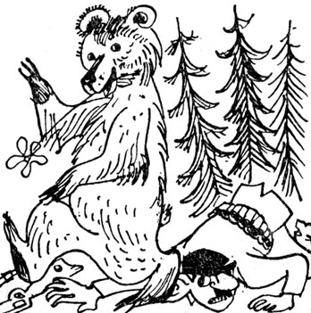
Запишем в тетради:
Медведь на ухо наступил

Slide 11
После истории, рассказанной И.А.Крыловым, на эту плутовку имеет зуб ворона, которая осталась без сыра.

Slide 12
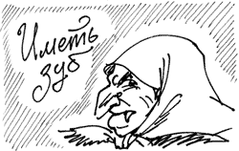
Запишем в тетради:
иметь зуб

Slide 13
Добрый человек этих насекомых не обидит. Они бывают назойливые, слетаются на мёд.

Slide 14
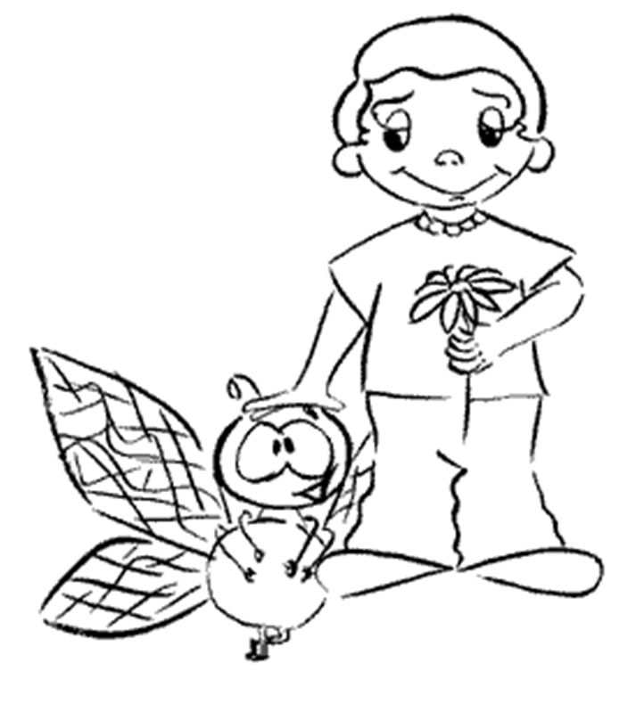
Запишем в тетради:
мухи не обидит слетаются, как мухи, на мед

Slide 15
Чтобы всё успеть, нам иногда приходится гнаться за двумя этими не слишком храбрыми животными

Slide 16
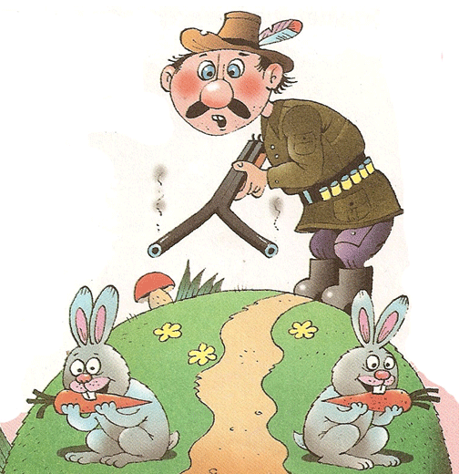
Запишем в тетради:
гнаться за двумя зайцами

Slide 17
Если мы не можем найти нужную вещь, мы в сердцах восклицаем: «Как …. языком слизала»

Slide 18
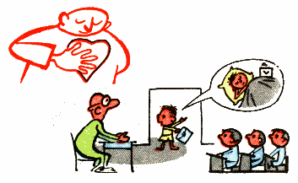
Запишем в тетради:
сказать в сердцах как корова языком слизала

Slide 19
Группа 1 Задание: найдите и выпишите фразеологизмы
Глупые сороки Нашли сороки в лесу кусок сыру. Не помня себя от радости, стали держать совет, где его припрятать, чтобы от ворон уберечь, Вороны – известные любители сыра, об этом еще дедушка Крылов писал. Уже видно, нюхом почуяли находку, вот одна кружится, другая, третья… Того и гляди утащат средь бела дня из-под носа. Спорили сороки, стрекотали, а сыр под кустом лежал. Откуда ни возьмись лиса. Съела сыр под шумок и ушла как ни в чем не бывало. Удалилась подальше от греха. Хватились сороки, а ее уже и след простыл. И поделом сорокам: не надо было ворон считать!

Slide 20
Группа 2 Задание: вам даны несколько фразеологизмов с неменяющейся частью основного слова, которая обозначена многоточием. Отгадайте все выражения, вставив подходящее слово и составьте с 2-3 примерами распространенные предложения.
1) Как… сняло; из … вон плохо; сбыть с …; мастер на все …; сидеть сложа … ; золотые … 2) Среди … дня; черным по …; … ночи; … нитками шито; сказка про … бычка; … пятно; доводить до … каления. 3) Толочь … в ступе; как в … канул; решетом … носить; тише …. Ниже травы; много … утекло; выйти сухим из …

Slide 21
Группа 3 Задание: даны неполные фразеологизмы, отгадайте слово, которое есть во всех примерах, восстановите фразеологизмы. Вспомните ещё хотя бы один фразеологизм с любым из угаданных слов.
1. Его рискуешь проглотить вместе с чем-нибудь очень вкусным; за него тянут, вынуждая что-то сказать; на нем вертится то, что вот-вот вспомнишь; его держат за зубами, чтобы не сказать лишнего. 2. Ее толкут в ступе и носят решетом те, кто занимается бесполезным делом; ее набирают в рот, не желая говорить; в нее прячут концы нечестные люди; иногда они выходят из нее сухими. 3. Ее заваривают, затевая неприятное, хлопотное дело, а потом расхлебывают, распутывая это дело; ее «просит» дырявая обувь; она в голове у путаников.

Slide 22
Группа 4
Задание: вспомнить и записать по 2 фразеологизма со словами
ГЛАЗА
УШИ
НОС

Slide 23
Синонимы – слова одной и той же части речи, различные по звучанию и написанию, но имеющие одинаковое или очень близкое лексическое значение

Slide 24
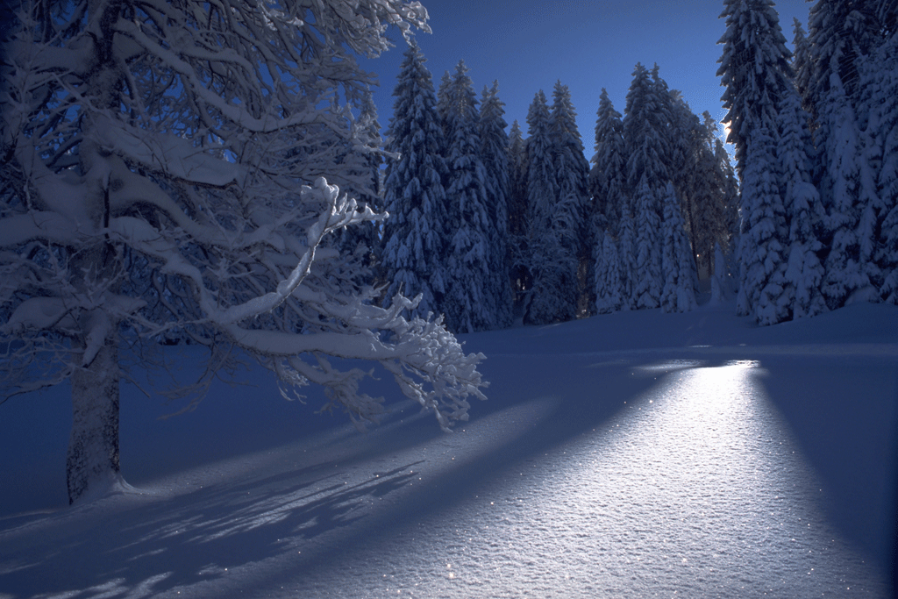

Slide 25
Рефлексия
Мне понравилось, что …
Я узнал, что…
Было скучно, неинтересно

